Slide 1


2024 임베디드 캡스턴 디자인
일기인형 곰곰이
유유김 - 유지원
Notes:
유유김 팀의 유지원, 발표 시작하겠습니다.

Slide 2

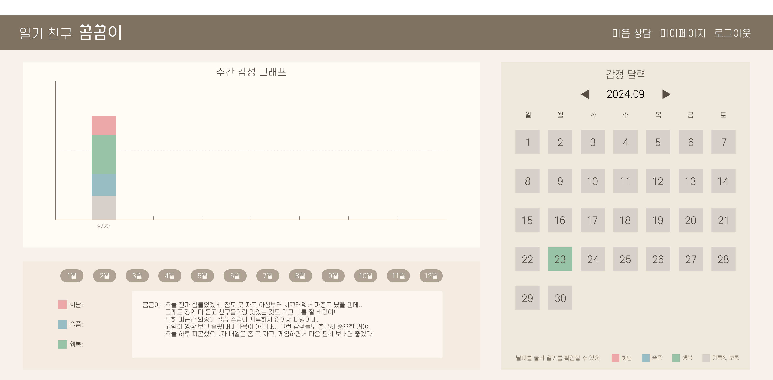
변경된 메인 페이지
Notes:
변경 사항을 반영한 웹디자인을 피그마로 제작하였습니다.
9월 달력으로 변경하였고 그래프의 형태를 변경하였습니다.
왼쪽 하단에 코멘트에는 일주일 또는 한달 일기에 대한 일상 패턴 추적 기능을 추가하여 보다 더 자세한 분석을 제공할 예정입니다.

Slide 3
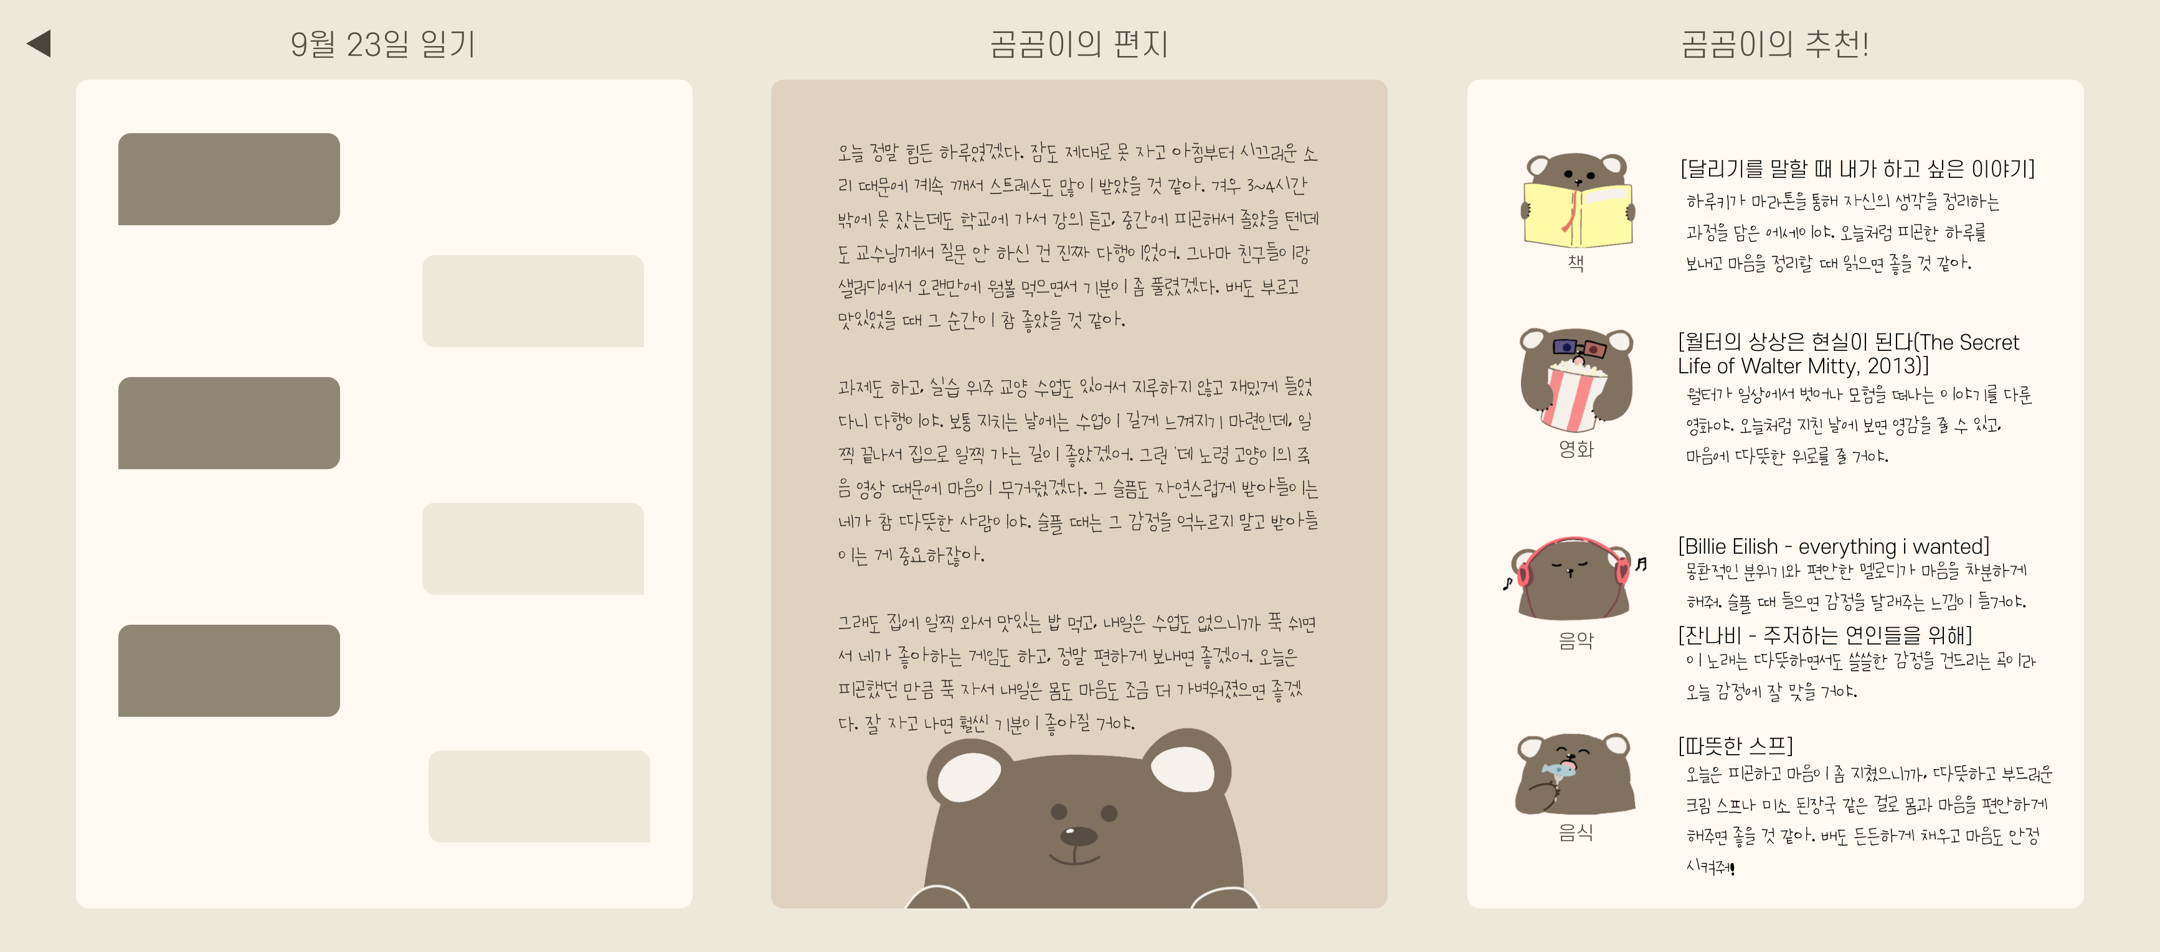
변경된 일기 모달
Notes:
변경된 일기 모달을 보시면 크기가 3배정도 커졌습니다 왼쪽 칸에는 인형을 통해 기록된 일기를 보여주고 있습니다. 가운데 칸에는 일기에 대한 코멘트를 편지 방식으로 새롭게 변경하였습니다.
그리고 오른쪽 칸에는 일기를 바탕으로 책, 영화, 음악, 음식을 추천해주고 있고 귀여운 일러스트를 추가하여 아기자기함을 더했습니다.

Slide 4

저번주 피드백 - GPT 프롬프트
Notes:
이러한 새로운 기능들을 제공하기 위해 GPT와 GPT 프롬프트를 활용할 예정입니다.
GPT 프롬프트는 인공지능 언어 모델인 GPT에게 원하는 답을 얻기 위해 입력하는 질문이나 명령 형태입니다.
프롬프트는 GPT가 알맞는 답변을 제공할 수 있도록 구체적으로 입력하여 응답의 품질을 높일 수 있습니다.

Slide 5
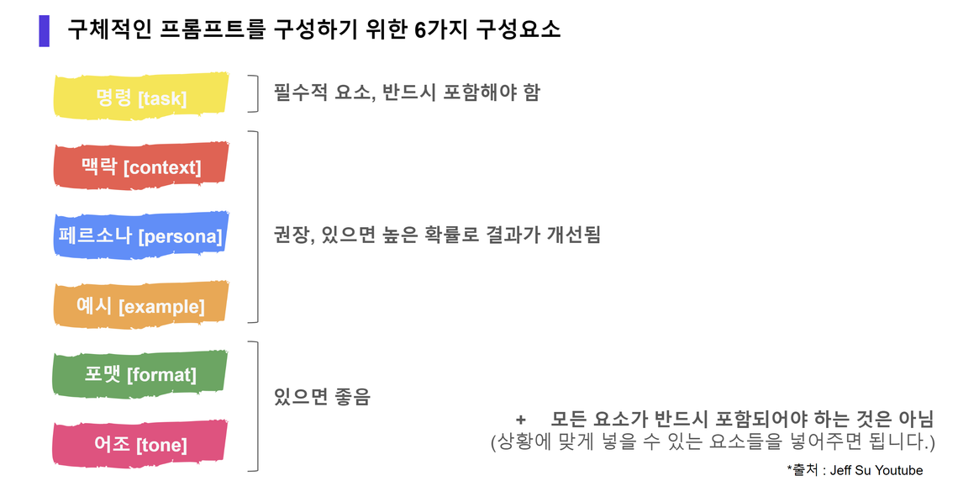
저번주 피드백 - GPT 프롬프트
Notes:
품질 좋은 답변을 받기 위해 프롬프트를 작성하는 6가지 요소가 있습니다.
첫 번째는 명령인 업무입니다. 업무는 무조건 포함해야 하는 요소입니다. 가장 중요한 원칙은 생성해줘, 작성해줘 와 같은 명확한 행동 동사로 끝을 맺는 것입니다.
두 번째는 맥락입니다. 좋은 맥락 프롬프트를 작성하기 위한 세 가지 고려사항은 사용자의 배경, 성공적인 결과의 모습, 어떤 상황 또는 환경에서 이루어지는지 입니다.
세 번째는 페르소나입니다. 페르소나는 쉽게 말해 GPT가 누구였으면 좋겠는지, 하려는 업무와 관련해서 누구에게 물어보고 싶은지 작성하는 것입니다.
네 번째는 예시입니다. 기본적으로 모든 대규모 언어 모델 관련 연구는 프롬프트에 예시를 포함하면 결과의 품질이 매우 높아진다고 합니다. 반드시 포함할 필요는 없지만 더 원하는 방향의 결과를 얻을 수 있습니다.
다섯 번째는 형식입니다. 형식 요소의 팁은 원하는 최종 결과물을 상상해보고 GPT에게 말하는 것입니다. 예를 들어, 모든 피드백을 모아서 원문, 담당팀, 우선순위라는 3가지로 표를 만들어줘와 같은 것입니다.
마지막으로 어조입니다. 말 그대로 어떤 어조로 대답을 들을 건지 추가하는 것 입니다. 어조가 잘 생각나지 않는다면 GPT에게 상황을 설명하고 이에 맞는 어조를 요청하면 됩니다.

Slide 6
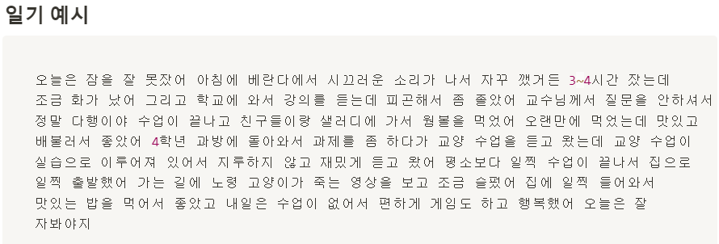
GPT 프롬프트 적용
Notes:
프롬프트를 어떻게 작성할지에 대한 예시를 가져왔습니다.
프롬프트를 사용할 여러 감정들을 담은 일기 예시입니다.

Slide 7
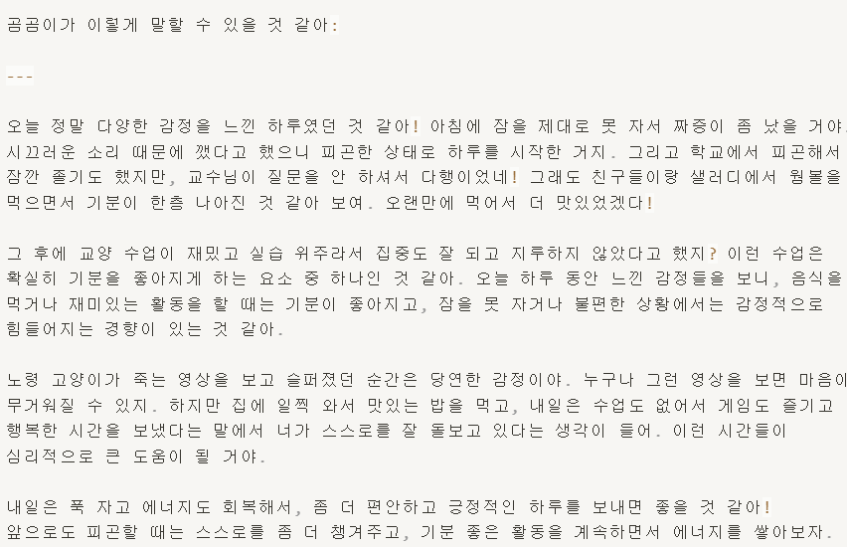
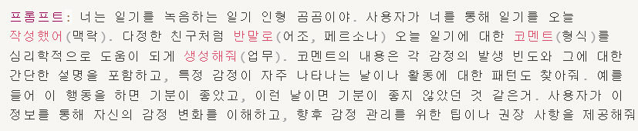
GPT 프롬프트 적용
일기에 대한 일상 패턴 추적
Notes:
일기에 대한 일상 패턴 추적 기능을 요청하는 프롬프트 입니다.
보시면 정확한 답변을 받기 위해 6가지 요소를 넣고자 했는데요. 예시 요소는 너무 명확하게 예시를 작성하면 형식적인 메시지를 보내 자연스러움이 떨어질 것 같아 예시는 명확하게 쓰지 않았습니다.
답변을 보시면 제 일기에 대한 좋은 메시지를 전달해줬습니다. 포인트는 중앙에 보시면 제가 기분 좋았던 요소와 힘들었던 요소를 보여주고 있습니다.
이번 요청은 하나의 일기에 대한 요청을 넣었지만 더 많은 일기에 대한 요청을 하면 더 좋은 분석을 보여줄 것으로 생각합니다.

Slide 8
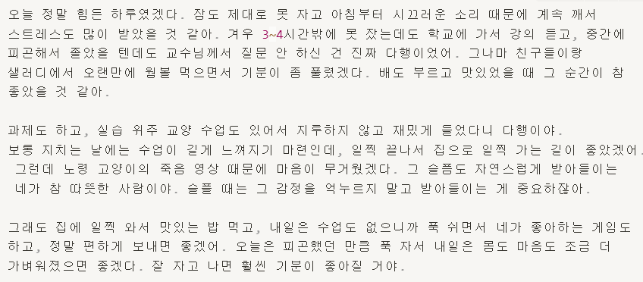

GPT 프롬프트 적용
하루 일기에 대한 편지
Notes:
다음은 하루 일기에 대한 편지입니다.
저번 학기에는 일기에 대한 짧은 코멘트만 주었는데, 더 따뜻하고 좋은 위로를 전하기 위해 편지 형식의 긴 메시지를 줄 수 있도록 변경하였습니다.
편지는 마음이 따뜻해지는 느낌이 있어 이를 반영해 변경해보았습니다.

Slide 9
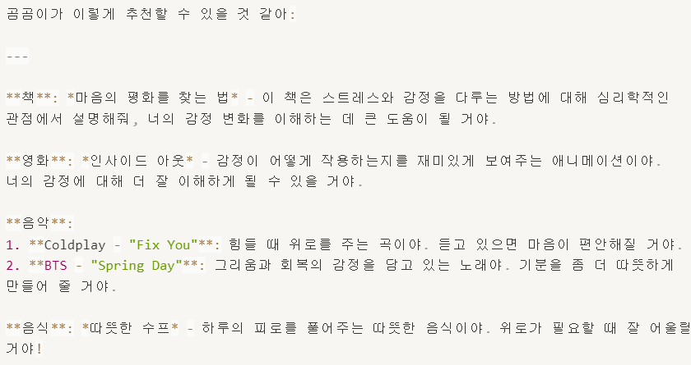

GPT 프롬프트 적용
하루 일기에 대한 책, 영화, 음악 음식 추천
Notes:
마지막은 하루 일기에 대한 문화 생활 추천입니다.
프롬프트를 통해 요청을 주었고 명확한 답변을 받았습니다.
사용자가 해소되지 않은 감정을 다루는데 도움이 될만한 문화 생활들을 추천할 예정입니다.

Slide 10
감사합니다

